Slide 1
6 дәріс
IVА топтың элементтері. Көміртек
Оқытушы: PhD, Химиялық технология және Өндірістік Экология кафедрасының қауымдастырылған профессоры Абильдина Айназ Кайратовна

Slide 2
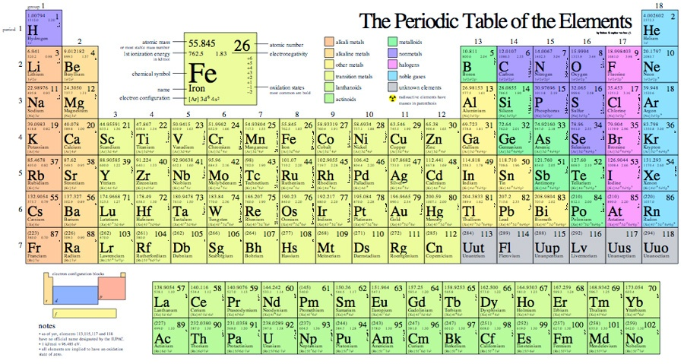
Периодтық жүйедегі орналасуы

Slide 3
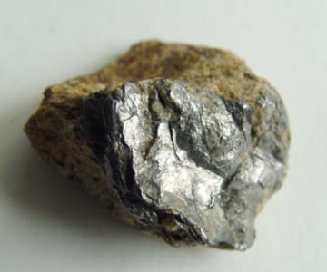
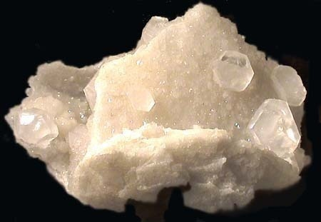
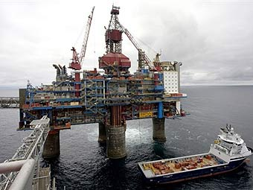
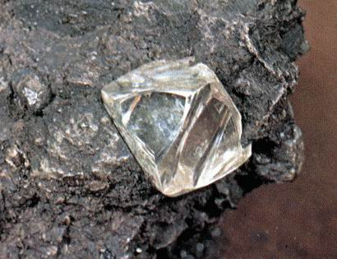
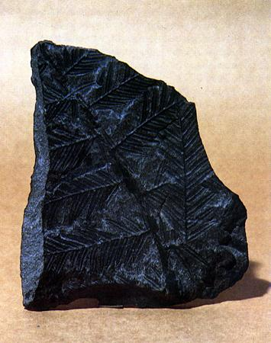
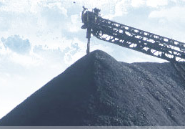
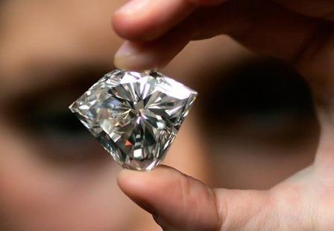
Көміртек: графит, алмаз, көмір, мұнай, табиғи газ, орг-қ заттар, карбонаттар
Графит
Кальцит
Газ өндіру
Көмір
Алмаз

Slide 4
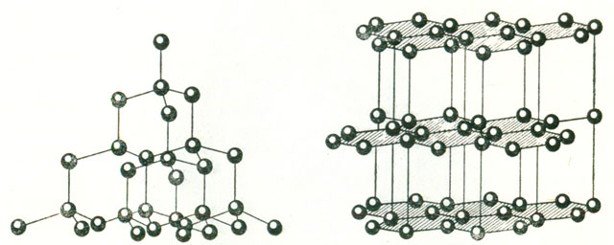
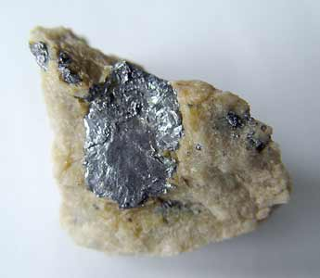
Жай заттар
Аллотропиялық түр өзгерісі
алмаз (sp³)
графит (sp²)
карбин (sp)
фуллерен
Алмаз және графиттің құрылысы
Алмаз
Графит

Slide 5
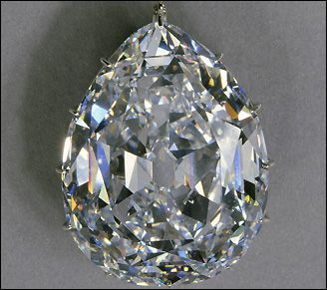
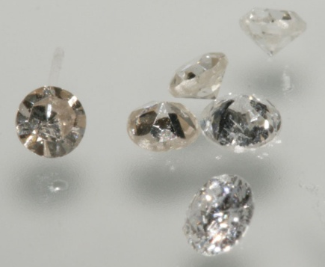
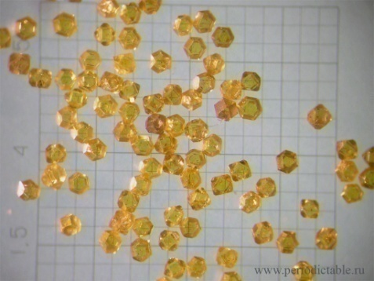
Алмаз
Түссіз, мөлдір кристалтар, диэлектрик, зергерлік әшекейлер (бриллиант), тығыздығы 3,515 г/см³.
Атомдық крист. торы (sp³-гибридтелу).
1200°С-дан жоғары графит ауысады.
Ауада күйдірілген кезде жанады.

Slide 6
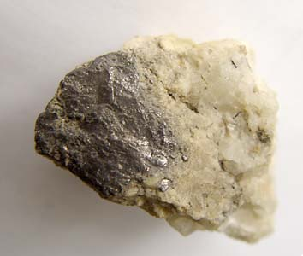
Графит
Т. балқу 3800°С, т. қайн. 4000°С, тығыздығы 2,27 г/см³, электрөткізгіш, тұрақты.
Әдеттегі ТСШ (сутекпен, оттекпен, фтормен, күкіртпен, металдармен әрекеттеседі).
Кристалдық торы қабатты (sp²-гибридтелу).

Slide 7
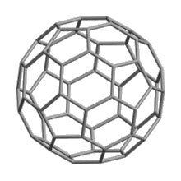
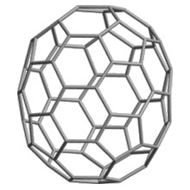
Карбин и фуллерен
Карбин: сызықты макромолекулалар (С₂)_{n}, түссіз және мөлдір, жартылай өткізгіш; тығыздығы 3,27 г/см³; 2300°С жоғары темперетурада графитке айналады.
Фуллерен: С₆₀ и С₇₀ (толық сфера), қою-боялған порошок, жартылай өткізгіш, балқу т. 500-600°C, тығыздығы 1,7 г/см³ (С₆₀).
Фуллерен С₇₀
Фуллерен С₆₀

Slide 8
Көміртектің тотығу дәрежелерінің шкаласы
CO₂, CO₃²⁻, H₂CO₃, Na₂CO₃, CS₂, CF₄, CCl₂O, C(NH₂)₂O
+IV
+II
CO, HCN, C₂F₄
0
C (графит, алмаз, карбин, фуллерен)
−IV
СH₄, Be₂C, Al₄C₃, SiC

Slide 9
Химиялық қасиеттері
1) 2C + O₂ = 2CO
2CO + O₂ = CO₂
2) C + S = CS₂
3) C + F₂ = CF₂
4) CS₂ + 2Cl₂ = CCl₄ +2S
5) 2C + N₂ = C₂N₂
6) C₂N₂ + H₂ = 2HCN
7) KCN + S = KCNS
8) Ca + 2C = CaC₂
9) Al + 3C = Al₂C₃

Slide 10
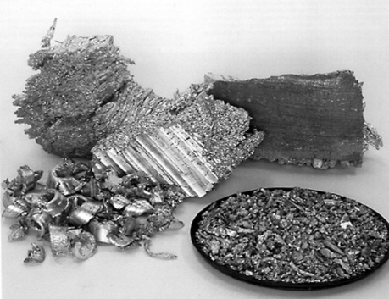
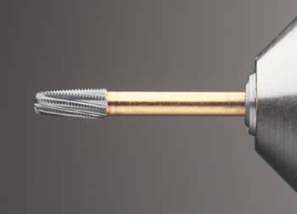
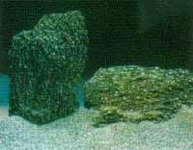
Карбидтер
Кальций карбид
Ковалентті (SiC)
Металдық (Fe₃C, WC)
Тұзды (CaC₂, Al₄C₃)
CaC₂ + 2H₂O =
= Ca(OH)₂ + C₂H₂↑
Al₄C₃ + 12H₂O =
= 4Al(OH)₃ + 3CH₄↑
Кремний карбиді
Резец из победита (WC негізіндегі қорытпа)

Slide 11
Көміртек монооксиді CO – тұз түзбейтін оксид
түссіз газ, иіссіз, ауадан жеңіл, суда аз ериді, т.қайнау –191,5°С, улы
Алынуы:
2C + O₂ = 2CO
CO₂+ C = 2CO
HCOOH = CO + H₂O
Тотықсыздандырғаш қасиетке ие(t):
4CO + Fe₃O₄ = 3Fe + 4CO₂ (пирометаллургия)
CO + NaOH = HCOONa
CO + Cl₂ = COCl₂
2CO + O₂ = CO₂

Slide 12
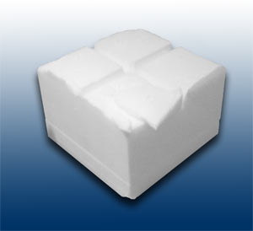
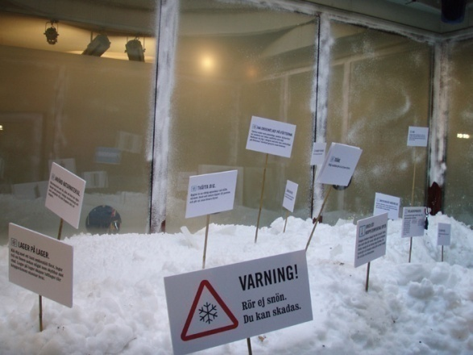
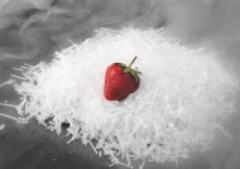
Көміртегі диоксиді CO₂ (қышқылдық оксид)
Түссіз газ, иіссіз, ауадан ауыр, суда шамамен ериді (бөлме т-нда 1 л суда – шамамен 1,7 л CO₂).
Қатты күйіде («құрғақ мұз») – молекулалық крист. тор;
Айдау т. – 78°С,
Балқу т. –57°С (р = 5 атм).
«Құрғақ мұз»

Slide 13
Көміртегі диоксиді CO₂
Алынуы:
Өнеркәсіпте:
CaCO₃ = CaO + CO₂
Лабораторияда:
CaCO₃+ H₂SO₄ = CaSO₄ + CO₂ + H₂O
Химиялық қасиеттері:
CO₂ + Mg = C + 2MgO
CO₂ + 4H₂ = CH₄ + 2H₂O
CO₂ + NH₃ = CO(NH₂)ONH₄
CO(NH₂)ONH₄ = H₂N – C – NH₂ + H₂O
O

Slide 14
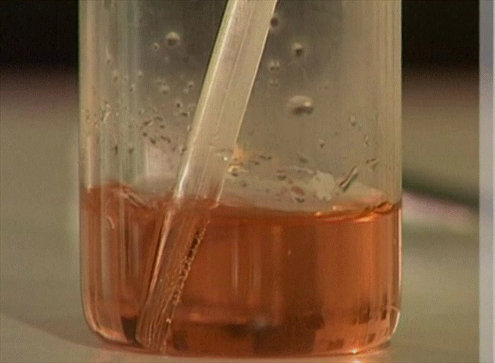
Моногидрат CO₂ . H₂O және көмір қышқылы H₂CO₃
Сулы ерітіндіде:
CO_{2 (г)} + H₂O  CO₂ . H₂O  H₂CO₃
H₂CO₃ – әлсіз екінегізді қышқыл:
H₂CO₃ + H₂O  HCO₃– + H₃O⁺ ; K_{K} = 4,27 · 10^{–7}
HCO₃– + H₂O  CO₃^{2–} + H₃O⁺ ; K_{K} = 4,68 · 10^{–11}
Тұздары – карбонаттар и гидрокарбонаттар M₂CO₃ және MHCO₃ гидролизге ұшырайды (рН > 7).
Гидрокарбонаттардың термиялық ыдырауы :
2NaHCO₃ = Na₂CO₃ + CO₂↑ + H₂O

Slide 15
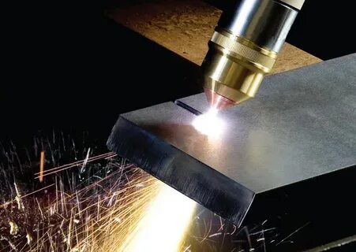
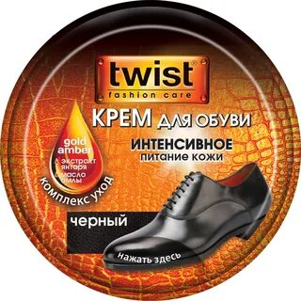
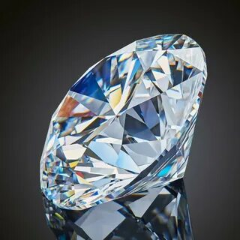
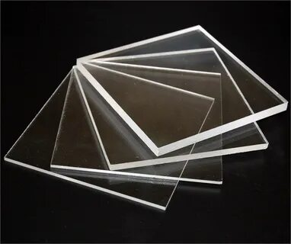
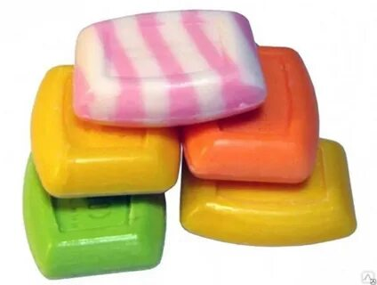
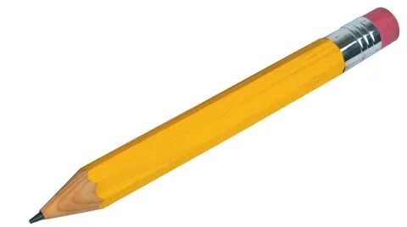
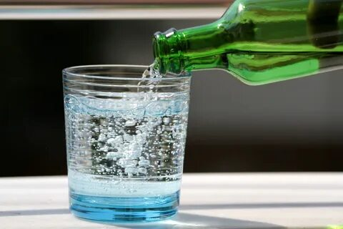
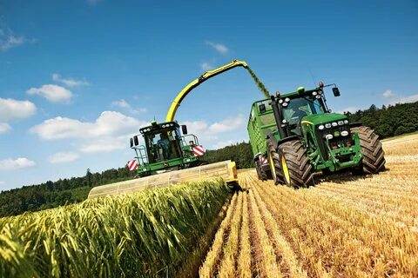
Қолданылуы
С

